Slide 1
Descubre el Poder del Arte en la Vida de los Jóvenes
Conferencia
Notes:
El contenido generado por inteligencia artificial puede ser incorrecto. --- El arte juega un papel fundamental en la vida de los jóvenes, no solo como forma de expresión, sino también como herramienta para el desarrollo personal y social. En esta presentación, exploraremos cómo la creatividad puede transformar vidas y cómo convertir ideas en proyectos concretos.

Slide 2
La creatividad: Motor del FUTURO ?
Cómo convertir ideas en proyectos reales en 4 pasos
El Arte y la Cultura, herramientas para el desarrollo personal y social.
Conferencia
Descubre el Poder del Arte en la Vida de los Jóvenes
Notes:
El contenido generado por inteligencia artificial puede ser incorrecto. --- El arte juega un papel fundamental en la vida de los jóvenes, no solo como forma de expresión, sino también como herramienta para el desarrollo personal y social. En esta presentación, exploraremos cómo la creatividad puede transformar vidas y cómo convertir ideas en proyectos concretos.

Slide 3
La Creatividad: Motor del
futuro
?
Conferencia
Descubre el Poder del Arte en la Vida de los Jóvenes
Notes:
La creatividad es una habilidad esencial que permite a los jóvenes expresarse y resolver problemas de manera innovadora. En esta sección, profundizaremos en qué es la creatividad y por qué es crucial para el crecimiento personal.

Slide 4
¿Qué es la creatividad?
La creatividad es la habilidad de generar ideas novedosas y útiles que pueden resolver problemas diversos.
La creatividad nos permite adaptarnos a diferentes situaciones y encontrar soluciones innovadoras en el día a día.
La creatividad no es exclusiva de los artistas; cada persona tiene la capacidad de ser creativa en diferentes contextos.
Conferencia
Descubre el Poder del Arte en la Vida de los Jóvenes
Notes:
La creatividad es la capacidad de generar ideas nuevas y útiles. Nos permite adaptarnos y resolver problemas de manera innovadora. Esta cualidad se encuentra en cada persona, no solo en los artistas. Reflexionemos sobre cómo la creatividad puede surgir en situaciones cotidianas.

Slide 5
¿Por qué es la clave del futuro?
Estadística interesante: Según un estudio de Gallup, el 75% de los empleadores en el mundo valoran las habilidades creativas y las competencias blandas por encima de conocimientos técnicos específicos.
Además, el modelo de inteligencias múltiples de Howard Gardner identifica al menos 8 tipos de inteligencia—desde la lingüística hasta la musical—lo que nos muestra que cada joven tiene un potencial único para expresarse y resolver problemas de formas diversas.
Conferencia
Descubre el Poder del Arte en la Vida de los Jóvenes
Notes:
La creatividad es la capacidad de generar ideas nuevas y útiles. Nos permite adaptarnos y resolver problemas de manera innovadora. Esta cualidad se encuentra en cada persona, no solo en los artistas. Reflexionemos sobre cómo la creatividad puede surgir en situaciones cotidianas.

Slide 6
Cómo Convertir las Ideas en Proyectos Reales
Conferencia
Descubre el Poder del Arte en la Vida de los Jóvenes
Notes:
La creatividad es una habilidad esencial que permite a los jóvenes expresarse y resolver problemas de manera innovadora. En esta sección, profundizaremos en qué es la creatividad y por qué es crucial para el crecimiento personal.

Slide 7
Giro 180º
M
etododología
ANALIZAR
REALIZAR
TRANSFORMAR
Evaluar Ideas
¿Cuáles son los recursos, las necesidades y los posibles Retos?
Poner en marcha el Plan de Acción, con objetivos claros.
Generar Impacto Social
Networking.
¿y SI PUDIERAMOS
USAR EL ARTE PARA MOTIVAR
A NUESTRA
COMUNIDAD?
Conferencia
Descubre el Poder del Arte en la Vida de los Jóvenes

Slide 8
ImagiNa Una Idea que Mejora tu Comunidad
1
2
3
4
INSPIRA
¿ y SI PUDIERAS
USAR EL ARTE PARA MOTIVAR
A NUESTRA
COMUNIDAD?
ANALIZA
Evalua Ideas
¿Cuáles son los recursos, las necesidades y los posibles Retos?
REALIZA
Pon en marcha el plan de acción, con objetivos claros
TRANSFORMA
Genera Impacto Social.

Slide 9
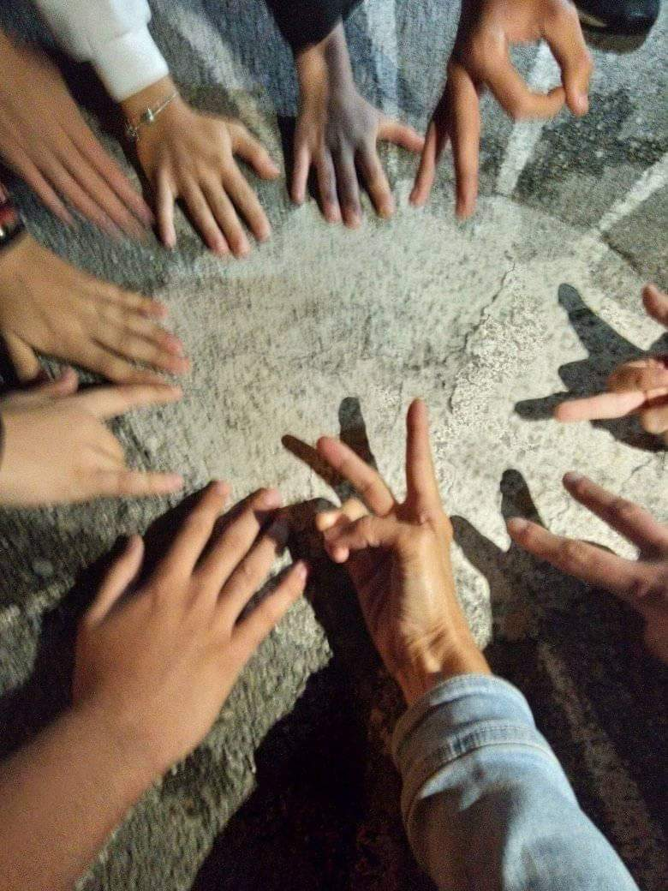
Casos de éxito en proyectos juveniles
Resultados y Logros
La aplicación de la metodología WART en proyectos ha permitido que los jóvenes demuestran resultados positivos, mejoran en la calidad de vida y la creación de conciencia social.
Los casos de éxito son perceptibles tanto en jóvenes con notas, bajas, altas y con grados de discapacidad.
Conferencia
Descubre el Poder del Arte en la Vida de los Jóvenes
Notes:
Presentaremos ejemplos de proyectos exitosos en los que se ha aplicado el 'Método WART'. Estos casos ilustran cómo los jóvenes han podido llevar a cabo iniciativas impactantes y efectivas en sus entornos.

Slide 10
BENEFICIOS DE POTENCIAR LA CREATIVIDAD EN LA JUVENTUD
Descubrir las
capacidades innatas
como herramientas
Clave de su FUTURO.
Conferencia
Descubre el Poder del Arte en la Vida de los Jóvenes

Slide 11
BENEFICIOS DE POTENCIAR LA CREATIVIDAD EN LA JUVENTUD
2. Aprender a gestionar proyectos creativos
con visión
Emprendedora.
Conferencia
Descubre el Poder del Arte en la Vida de los Jóvenes

Slide 12
BENEFICIOS DE POTENCIAR LA CREATIVIDAD EN LA JUVENTUD
3. Desarrollo de habilidades Y FUNCIONES DEL EMPLEO
Conferencia
Descubre el Poder del Arte en la Vida de los Jóvenes

Slide 13
BENEFICIOS DE POTENCIAR LA CREATIVIDAD EN LA JUVENTUD
4. Aumento de
la autoconfianza y
seguridad en sí mismo.
Conferencia
Descubre el Poder del Arte en la Vida de los Jóvenes

Slide 14
BENEFICIOS DE POTENCIAR LA CREATIVIDAD EN LA JUVENTUD
5. Adaptabilidad y
resiliencia ante los
problemas en la vida.
Conferencia
Descubre el Poder del Arte en la Vida de los Jóvenes

Slide 15
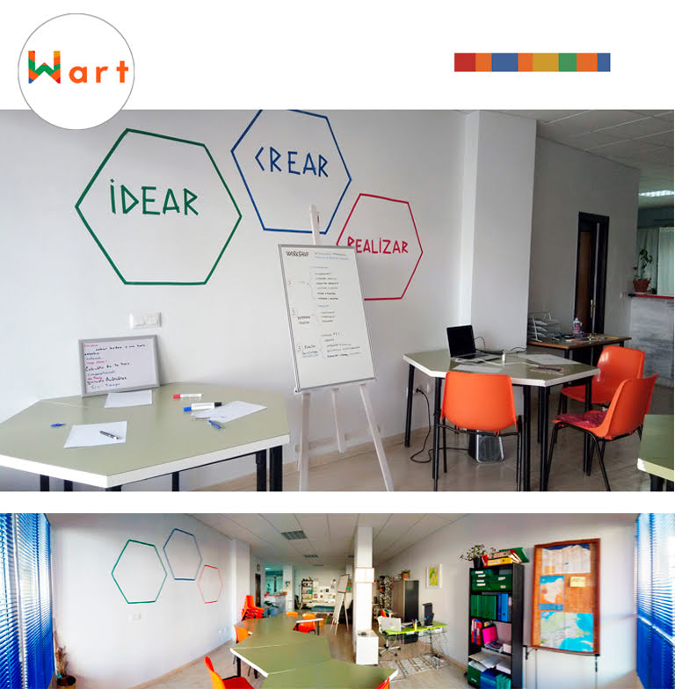
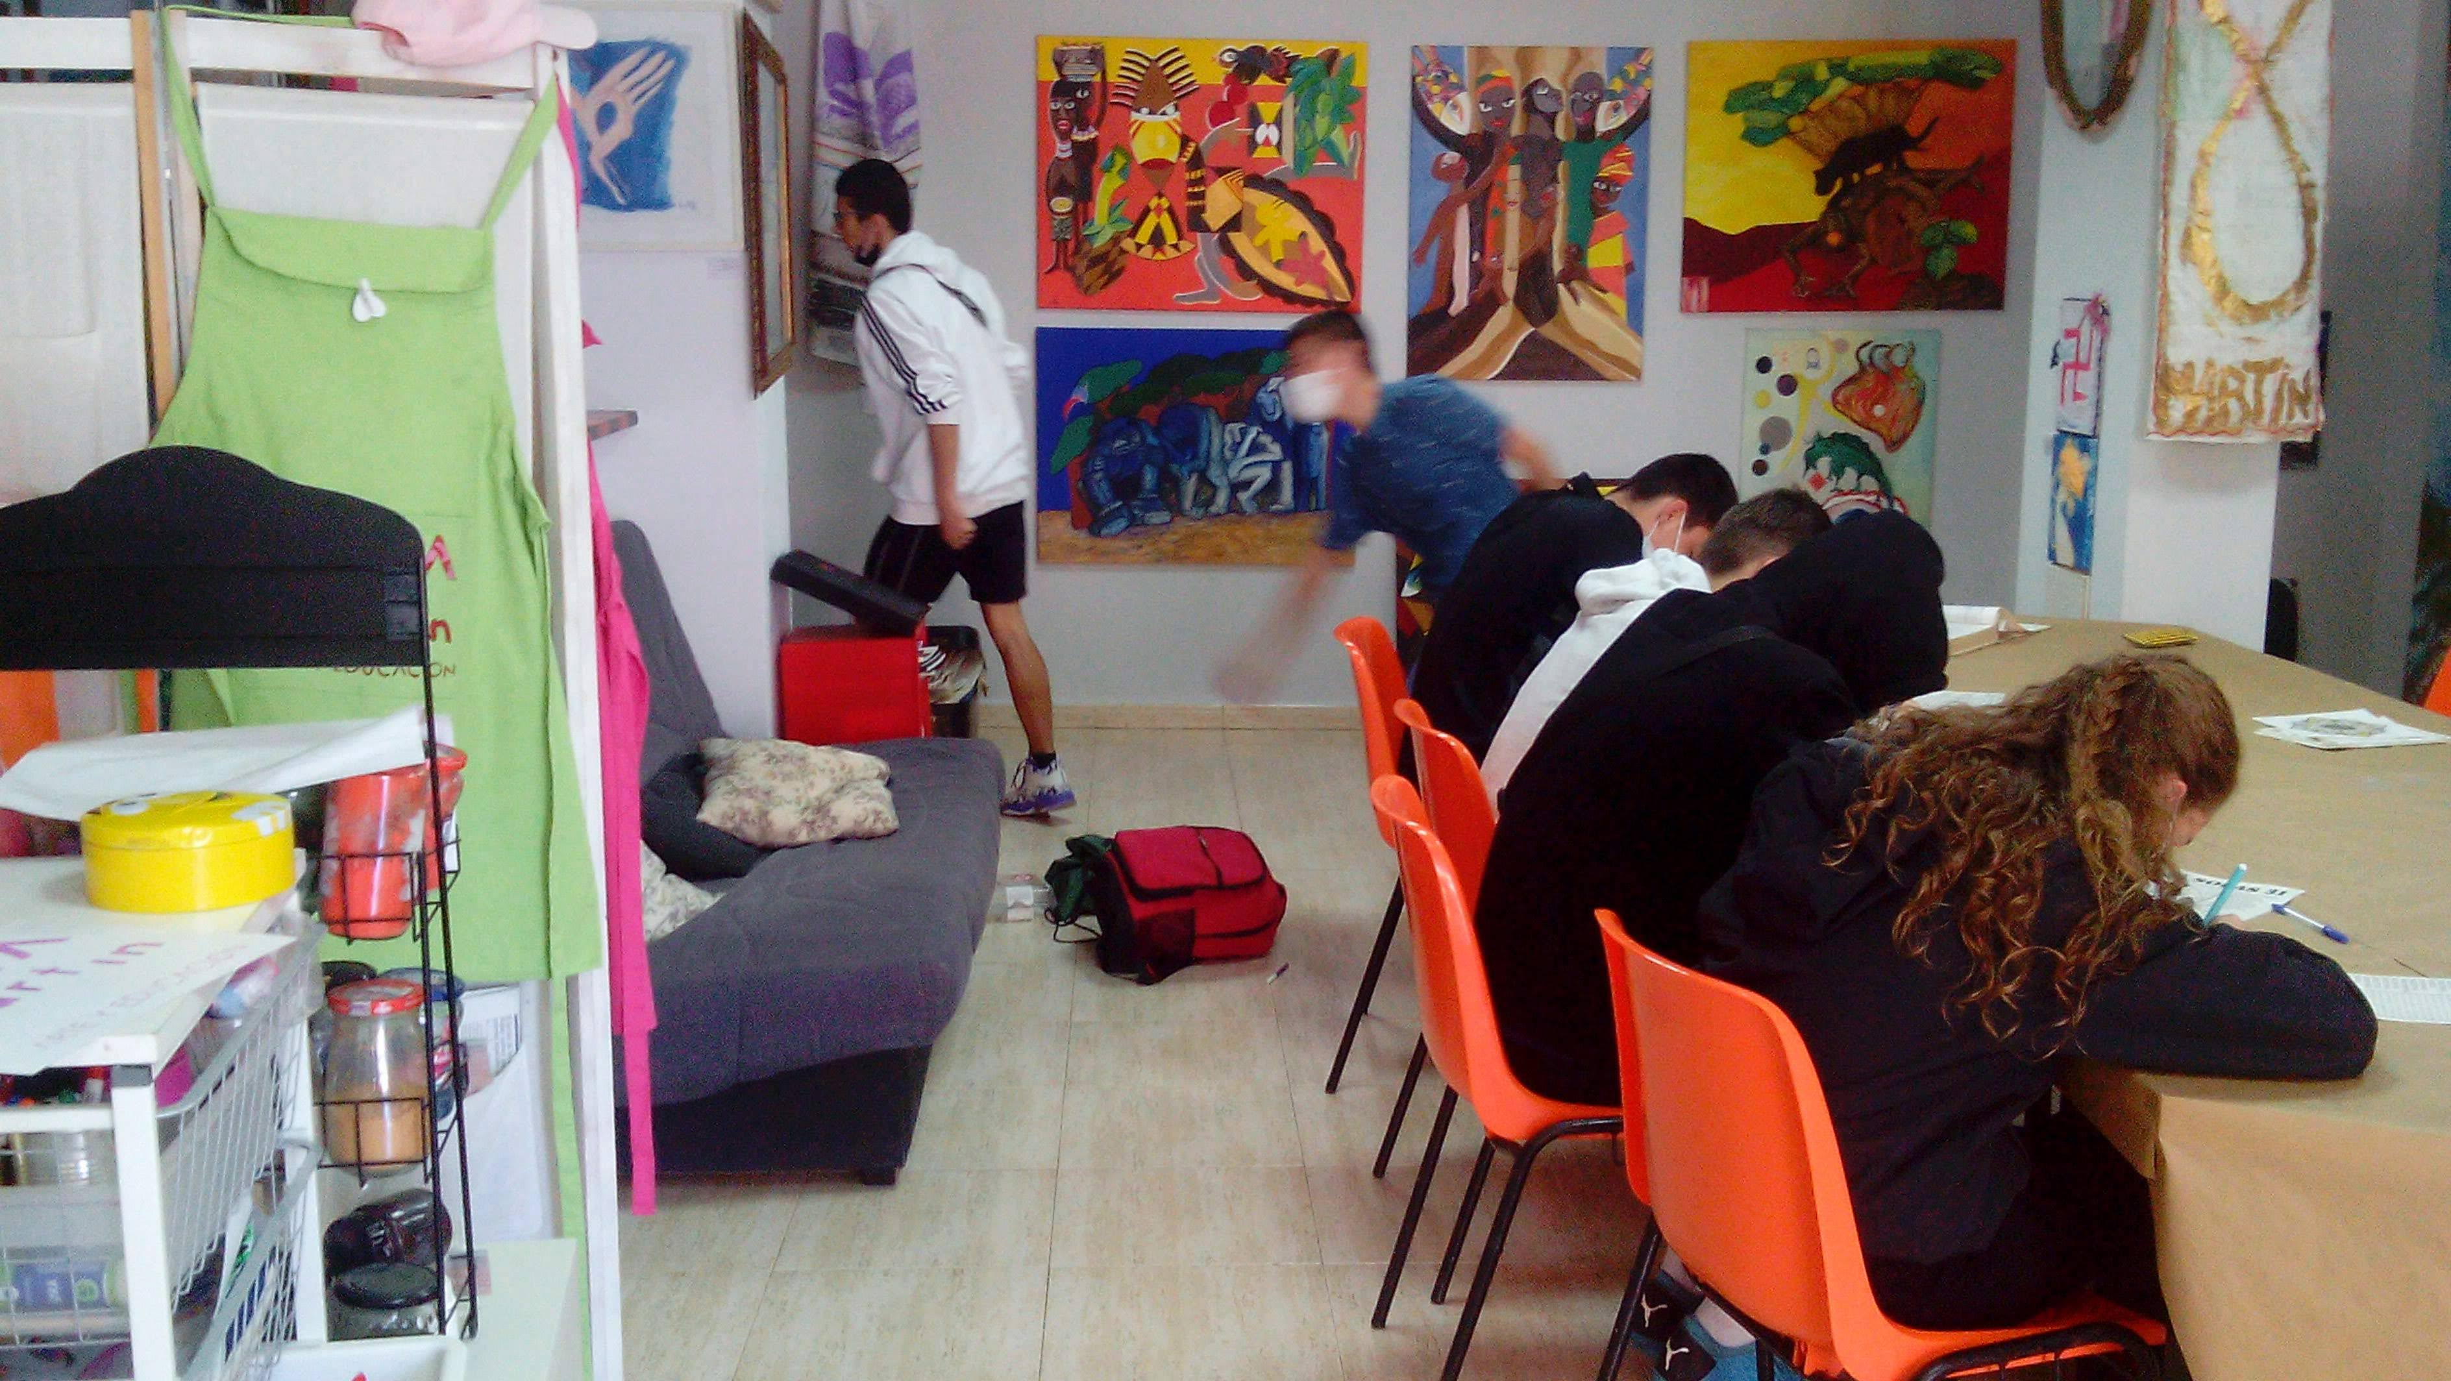
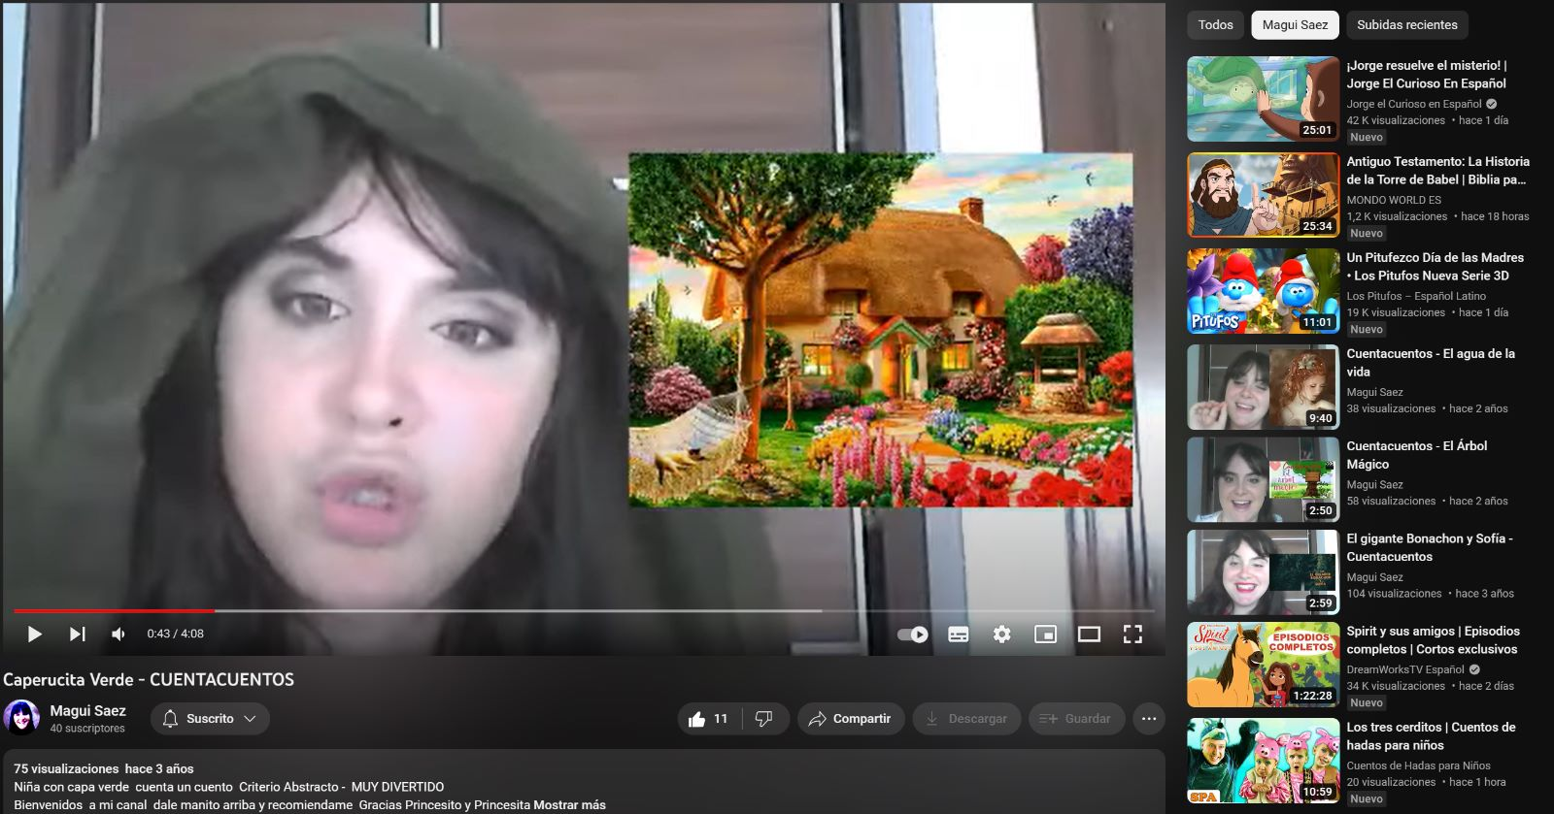
El arte y la cultura como herramientas crecimiento personal y de impacto social.
Conferencia
Descubre el Poder del Arte en la Vida de los Jóvenes
Notes:
El arte y la cultura son fundamentales para el desarrollo integral de los jóvenes. En esta sección, exploraremos cómo pueden ser utilizados como herramientas para el crecimiento personal y social.

Slide 16
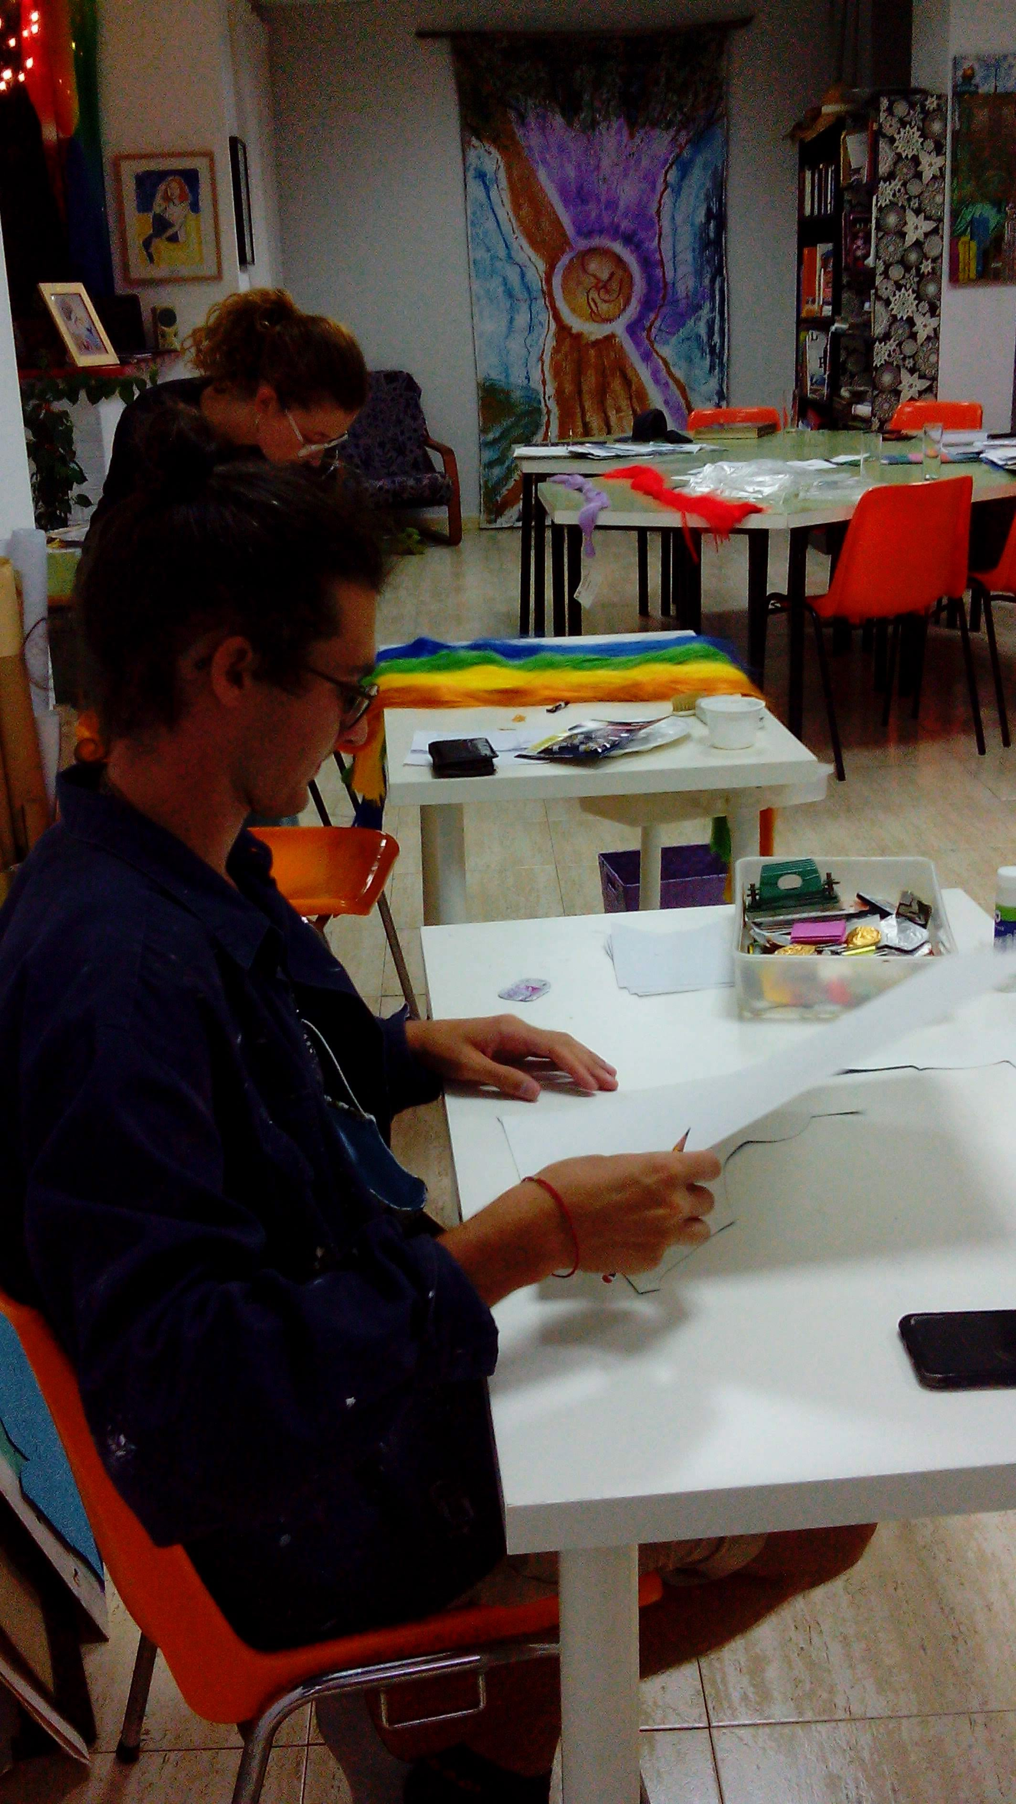
Impacto del arte y la cultura en la identidad y valores de los jóvenes
1. IMPACTO EN LA SALUD MENTAL
Estudios de la UNESCO indican que la participación en actividades artísticas puede mejorar la autoestima en un 25% y reducir el estrés en un 30% en jóvenes.
Conferencia
Descubre el Poder del Arte en la Vida de los Jóvenes
Notes:
La cultura moldea la identidad de los jóvenes y sus valores. Examinaremos cómo las tradiciones, el patrimonio y los movimientos culturales influyen en su sentido de pertenencia y su visión del mundo.

Slide 17
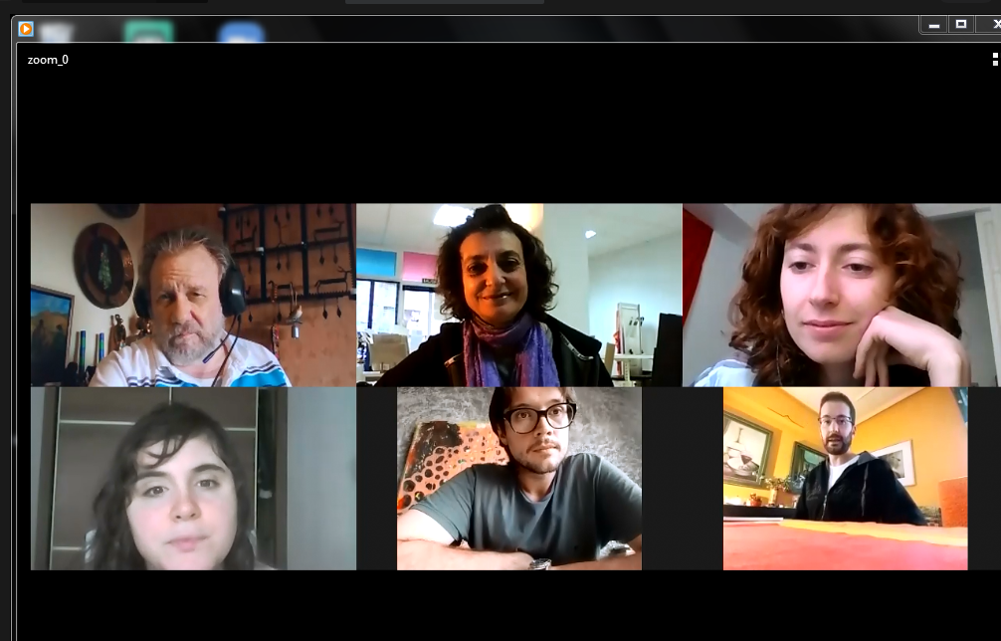
Impacto del arte y la cultura en la identidad y valores de los jóvenes
2. COMPETENCIAS BLANDAS Y NETWORKING
Fomenta habilidades como la empatía, la comunicación y el trabajo en equipo. El 85% de los jóvenes que se involucran en actividades culturales desarrollan 3 competencias, la creatividad, el trabajo en requipo y la resolución de problemas.
Conferencia
Descubre el Poder del Arte en la Vida de los Jóvenes
Notes:
La cultura moldea la identidad de los jóvenes y sus valores. Examinaremos cómo las tradiciones, el patrimonio y los movimientos culturales influyen en su sentido de pertenencia y su visión del mundo.

Slide 18
Impacto del arte y la cultura en la identidad y valores de los jóvenes
3. IMPACTO SOCIAL
El pensamiento de los jóvenes contribuye en causas sociales importantes.
Conferencia
Descubre el Poder del Arte en la Vida de los Jóvenes
Notes:
La cultura moldea la identidad de los jóvenes y sus valores. Examinaremos cómo las tradiciones, el patrimonio y los movimientos culturales influyen en su sentido de pertenencia y su visión del mundo.

Slide 19
Conclusión
Conferencia
Descubre el Poder del Arte en la Vida de los Jóvenes
Importancia del Arte
El arte permite a los jóvenes expresarse y explorar su identidad, crucial para su desarrollo personal y social.
Fomento de la Creatividad
Fomentar la creatividad en los jóvenes les ayuda a desarrollar habilidades críticas y de pensamiento innovador.
Liderazgo y Cambio
Al invertir en arte y creatividad, cultivamos líderes que pueden inspirar y generar cambios positivos en sus comunidades.
MUCHAS GRACIAS
www.aimamartin.com Todos los derechos reservados
Notes:
El arte y la creatividad son herramientas poderosas en la vida de los jóvenes, promoviendo su desarrollo personal y social. Al fomentar estas habilidades, estamos invirtiendo en un futuro donde los jóvenes pueden convertirse en líderes creativos y agentes de cambio en sus comunidades.

